Slide 1

Classificação da Qualidade dos Vinhos com Machine Learning
Uma abordagem preditiva baseada em parâmetros físico-químicos objetivos para prever a qualidade sensorial do Vinho Verde tinto.
Alessandra Ramos | Beatriz Pizani | Fabio Kato | Pamela Coelho | Vinícius Costa
Agosto de 2026

Slide 2




Introdução: Qualidade em Escala
O Problema
A Solução
O Impacto
A validação da qualidade do Vinho Verde tinto depende de painéis humanos subjetivos, limitando a escalabilidade e gerando variabilidade nos lotes comerciais.
Desenvolvimento de um modelo preditivo baseado em dados físico-químicos objetivos para automatizar a classificação sensorial de forma reprodutível.
A identificação precoce de lotes de alta qualidade permite precificação diferenciada e possibilita um controle de qualidade preventivo na produção.

Slide 3


Análise Exploratória do Dataset
Estrutura & Higienização
Diagnósticos & Correlações
• Base Única: 1.018 amostras de vinho verde tinto após a remoção de 125 registros duplicados para evitar vazamento de dados.
• Presença de Outliers: Discrepâncias severas em $SO_2$ total (máx. 289 vs média 46) e cloretos (máx. 0,61 vs média 0,09).
• Variáveis: 11 preditoras químicas divididas em acidez, compostos, conservantes e propriedades físicas.
• Maior Fator Positivo: Teor alcoólico com correlação direta de +0,49 com a qualidade.
• Desbalanceamento Crítico: Apenas 13,46% pertencem à classe de Alta Qualidade (notas ≥ 7).
• Maior Fator Depreciativo: Acidez volátil com correlação de -0,41 (associação ao gosto acético/vinagre).

Slide 4





Arquitetura de Pré-Processamento
1. RobustScaler
2. Binarização
3. Split Estratificado
Escalonamento via mediana e IQR, preservando a informação dos outliers de cloretos e $SO_2$ sem distorcer as escalas.
Quality ≥ 7 convertida em Classe 1 (13,46%) e Quality < 7 em Classe 0 (86,54%) para decisão de negócio.
Divisão 80/20 com stratify=y, garantindo a exata proporção da classe rara nos conjuntos de treino e teste.
A amostragem tratada resultou em 814 amostras de treino e 204 amostras de teste estatisticamente balanceadas.

Slide 5



Espectro de Algoritmos Testados
Lineares & Margens
Árvores & Ensembles
Probabilísticos & Vizinhos
Regressão Logística & SVC
Decision Tree, Random Forest, Gradient Boosting e XGBoost
Gaussian Naive Bayes & KNN
Avaliados para mapear fronteiras de decisão lineares e de margem máxima com suporte a pesos balanceados.
Abordagens baseadas em densidade de probabilidade e proximidade no espaço de características.
Modelos projetados para capturar interações químicas complexas e não-lineares entre os atributos.
Foco Analítico: Priorizamos o Recall e o F1-Score da Classe Premium. Em dados desbalanceados, a acurácia global é uma métrica de vaidade; o valor real reside em detectar a excelência.

Slide 6

Comparativo de Performance dos Modelos
Modelo Avaliado | Acurácia | F1-Score (Classe 1) | Recall (Classe 1) | Diagnóstico Operacional
Random Forest (Balanced) | 87,75% | 0,49 | 44% | Campeão: Melhor equilíbrio e menor risco
Gaussian Naive Bayes | 70,10% | 0,39 | 70% | Alta sensibilidade, mas muitos Falsos Positivos (57)
SVC (Scaled / Balanced) | 81,86% | 0,51 | 56% | Bom equilíbrio, porém com queda na acurácia global
Gradient Boosting | 87,75% | 0,42 | 33% | Sinais claros de overfitting (97% no treino)
Decision Tree (max_depth=5) | 88,24% | 0,40 | 30% | Conservador; ignora a maioria dos vinhos Premium
Regressão Logística | 78,92% | 0,48 | 52% | Limitado por não capturar relações não-lineares
XGBoost | 87,25% | 0,38 | 30% | F1-Score e Recall inferiores ao Random Forest
KNN (k=26) | 89,22% | 0,39 | 26% | Métrica de vaidade: acurácia alta e recall baixíssimo

Slide 7

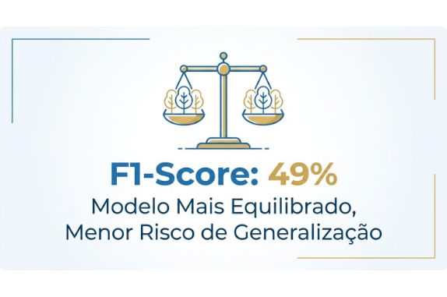
Random Forest: O Modelo Recomendado
Configuração Robusta: 100 estimadores com votação majoritária e class_weight='balanced', ajustando o aprendizado à classe rara.
Métricas Operacionais: Acurácia de 87,75%, F1-Score de 0,49, Precisão de 55% e Recall de 44% na base de teste.
Baixo Risco Comercial: Apenas 10 Falsos Positivos em 204 amostras, evitando rotular vinhos comuns como Premium e protegendo a marca.
Proteção contra Overfitting: A amostragem aleatória (bagging) oferece estabilidade superior em comparação ao Gradient Boosting (gap de 9,3 pp entre treino e teste).

Slide 8
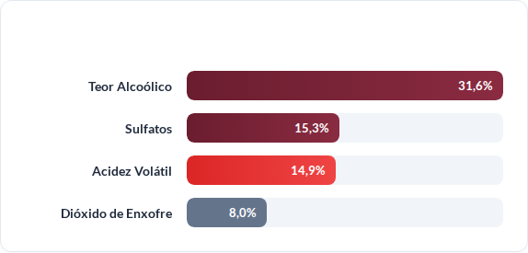
Determinantes de Qualidade Química
Teor Alcoólico (> 11,5%): Principal divisor de águas. Confere corpo e equilíbrio. Vinhos comuns têm mediana abaixo de 10,2%.
Variáveis Mais Decisivas
Sulfatos: Atuam como antioxidantes cruciais. Sua calibração exata preserva o frescor do vinho tinto.
Acidez Volátil (< 0,55): Teto rígido para vinhos finos. Níveis elevados remetem ao vinagre e depreciam o produto.

Slide 9



Recomendações Estratégicas
Controle de Acidez
Gestão do Álcool
Gatekeeper Digital
Monitorar rigorosamente o teto de 0,55 de acidez volátil na vinícola como barreira de entrada obrigatória para o selo Premium.
Garantir metas de vinificação para atingir teor alcoólico > 11,5% nos lotes destinados à linha de alta qualidade.
Implantar o modelo Random Forest na linha de envase como filtro automatizado preventivo antes da distribuição comercial.

Slide 10

Obrigado!
"Os dados são o novo vinho: quanto mais você entende a sua química, melhor consegue apreciar a sua qualidade."
Grupo 10:

